Slide 1

Русский язык литературное чтение
6
класс
Тема: Иван Андреевич Крылов. Басня «Квартет».
Педагог: Садыкова Дильдор Абдуллаевна

Slide 2

Сегодня на уроке мы
Познакомимся с творчеством
И. А. Крылова.
Узнаем о баснях.
Закрепим навыки правильного употребления в речи существительных, обозначающих названия профессий.
Научимся выразительно читать басню.

Slide 3
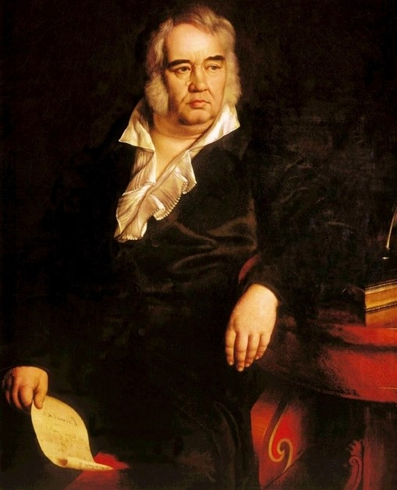
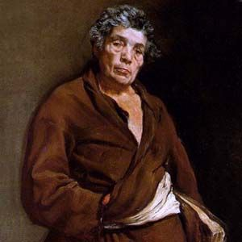
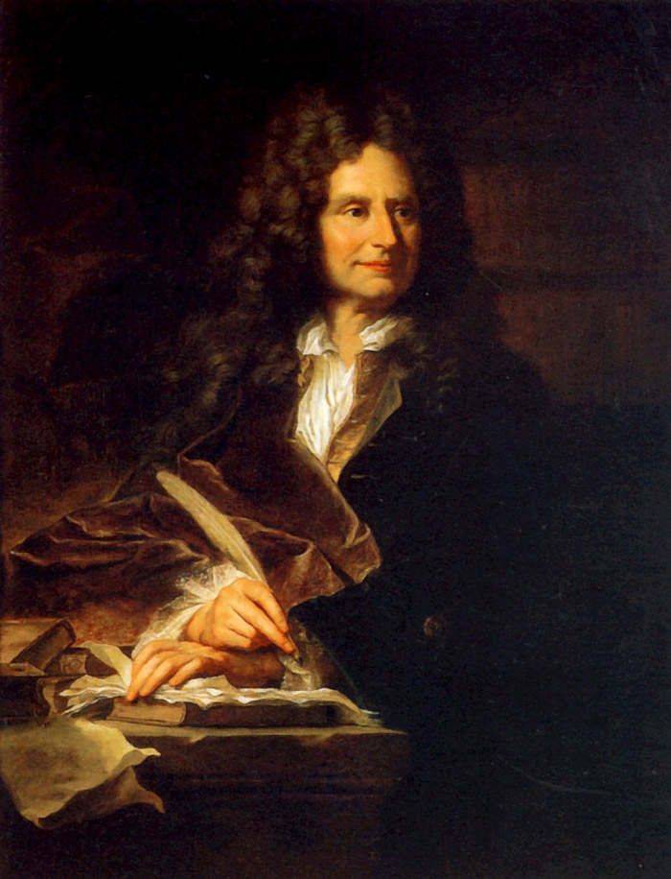
Басня - это короткий, чаще всего рассказ в стихах, вместо людей говорят и действуют звери, птицы, деревья, даже предметы. У каждого – свой характер. Басня - один из древнейших видов поэзии. Она возникла задолго до нашей эры у различных народов древнего мира в Греции, Индии, Египте. Наиболее известными являются басни греческого баснописца Эзопа. В басне высмеиваются недостатки людей. В большинстве басен говорится о животных, растениях. Но имеются в виду люди (хитрая лиса, жадный волк, глупый осел, трусость зайца, сила льва и т.п.).
Лучшие басни в русской литературе написал И.А.Крылов.

Slide 4
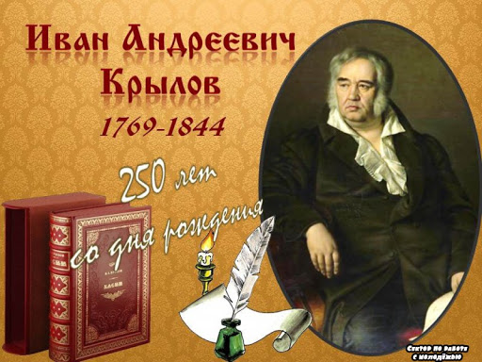

Slide 5
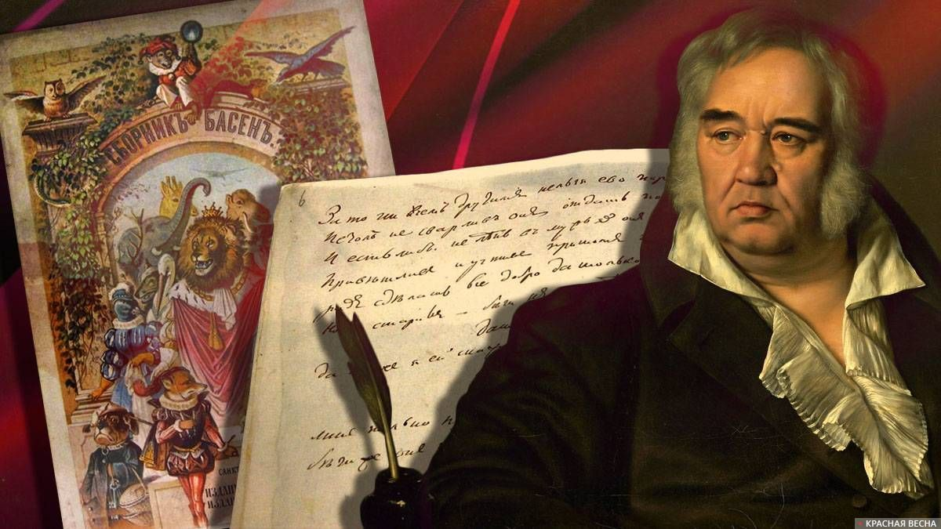

Slide 6




Басня- masal мораль- qissa

Slide 7
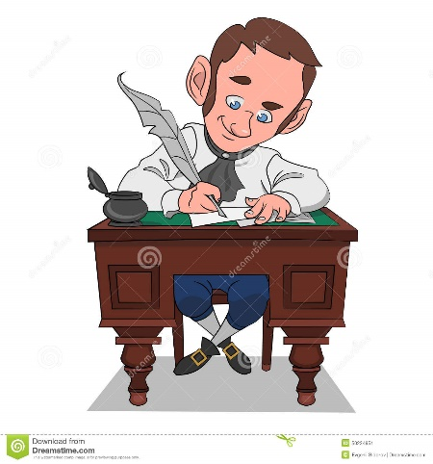
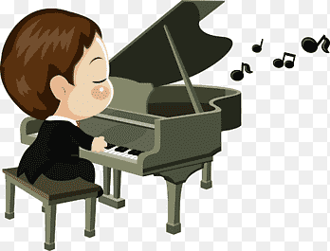
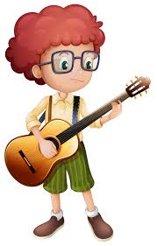
Ответьте на вопросы
Как называют человека, который пишет рассказы и повести?
писатель
Как назовут человека, который занимается музыкой?
Кто играет на пианино, на гитаре, на контрабасе?
Как называют человека, который пишет басни?
музыкант
пианист,
гитарист
баснописец

Slide 8
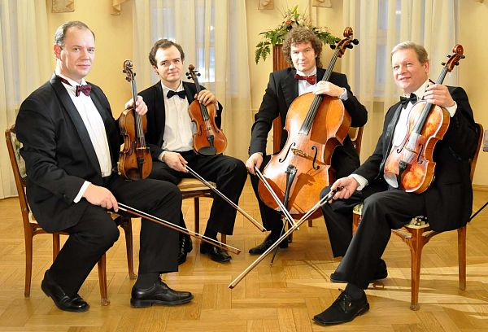
Где четыре музыканта
Замечательно играют
Этот маленький оркестрик
Все квартетом называют.
Квартет - ансамбль из четырёх музыкантов.

Slide 9
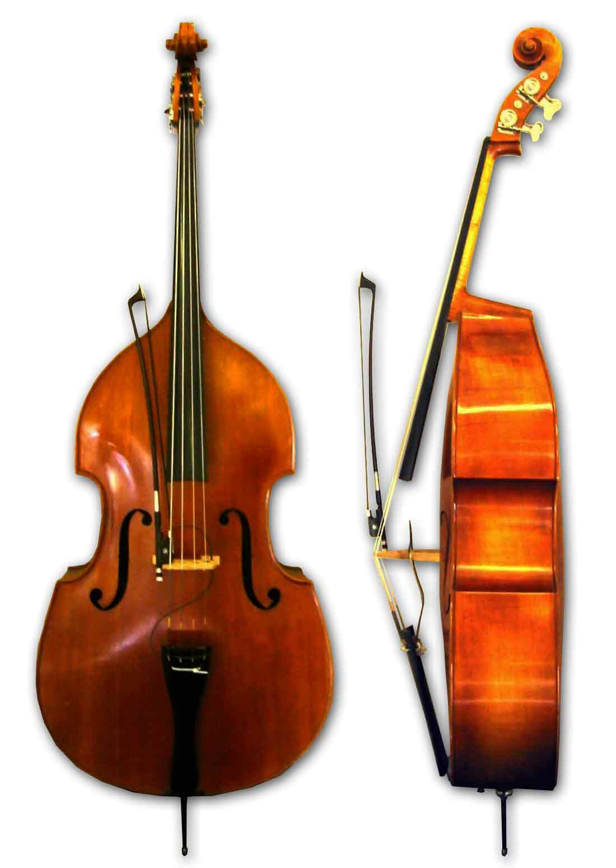
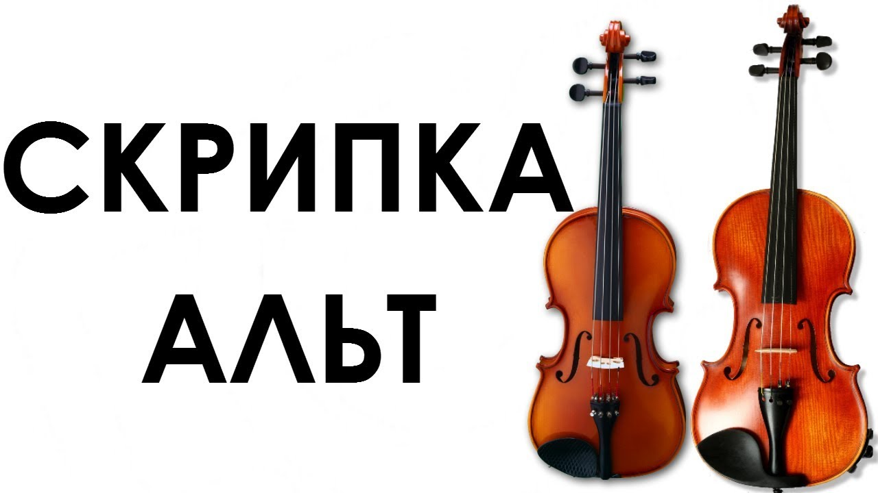
Струнные смычковые инструменты
КОНТРАБАС

Slide 10
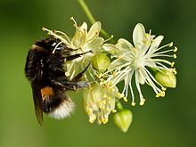
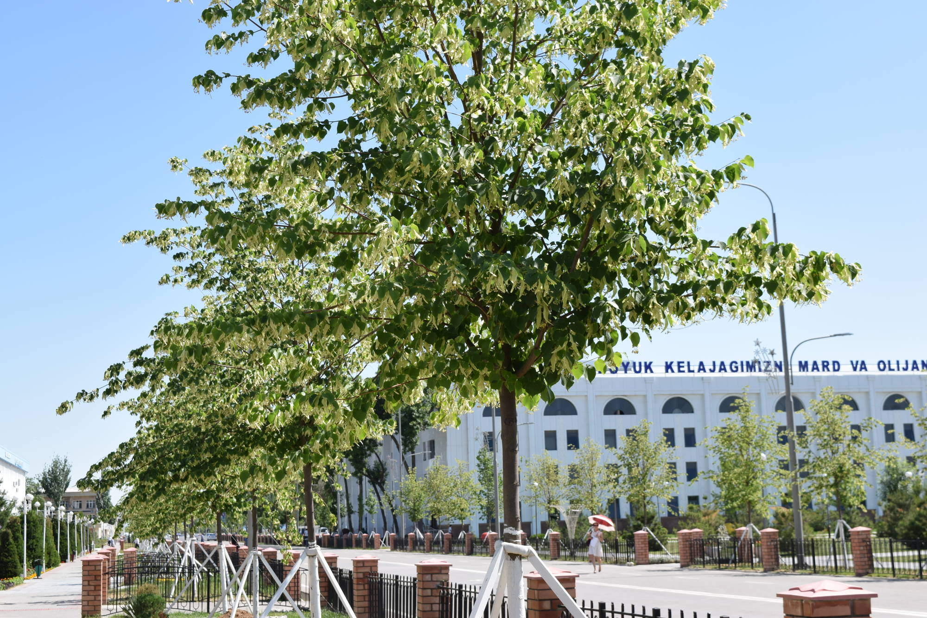
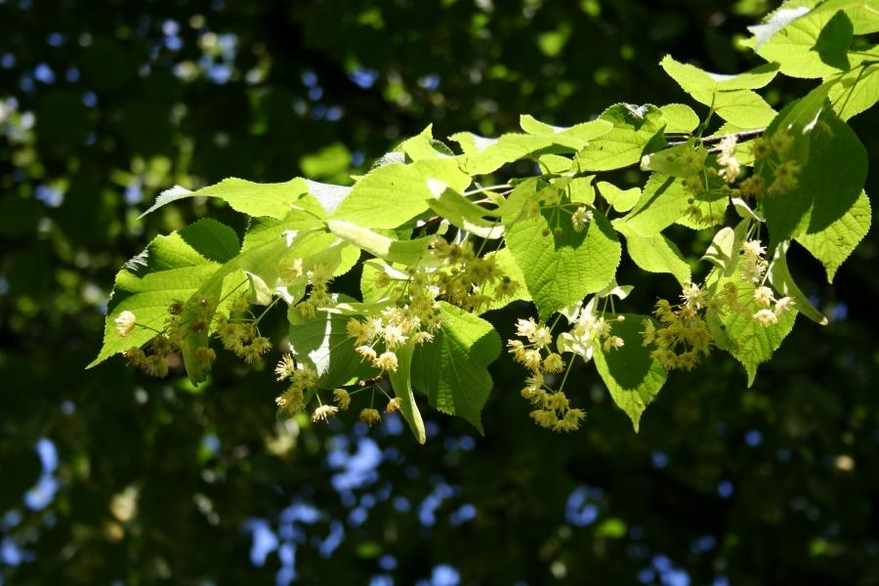
Липа- jo‘ka daraxti

Slide 11
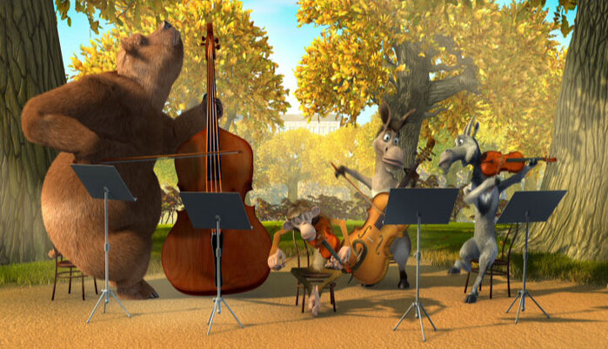

Slide 12
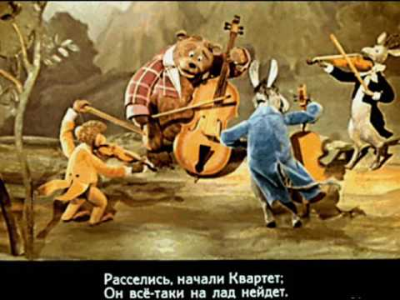

Slide 13
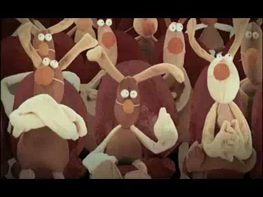

Slide 14
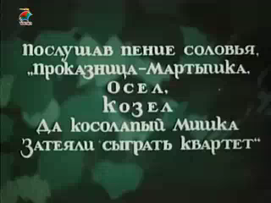

Slide 15
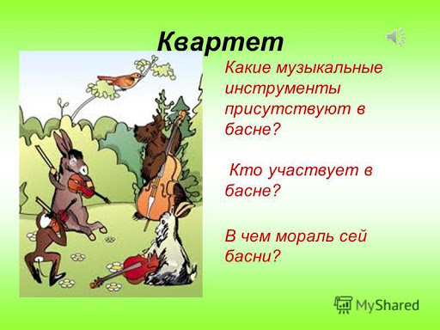

Slide 16
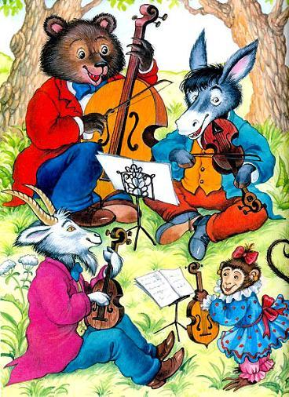
Каким нужно быть, чтобы научиться хорошо играть на музыкальном инструменте?
А наши герои такие? (Мартышка непоседливая…, Осёл тупоголовый…, Козёл упрямый…, Мишка неповоротливый…). Вы представляете теперь, что за музыканты играли в басне. А почему именно к Соловью обратились звери? Может ли такой певец дать хороший совет?

Slide 17
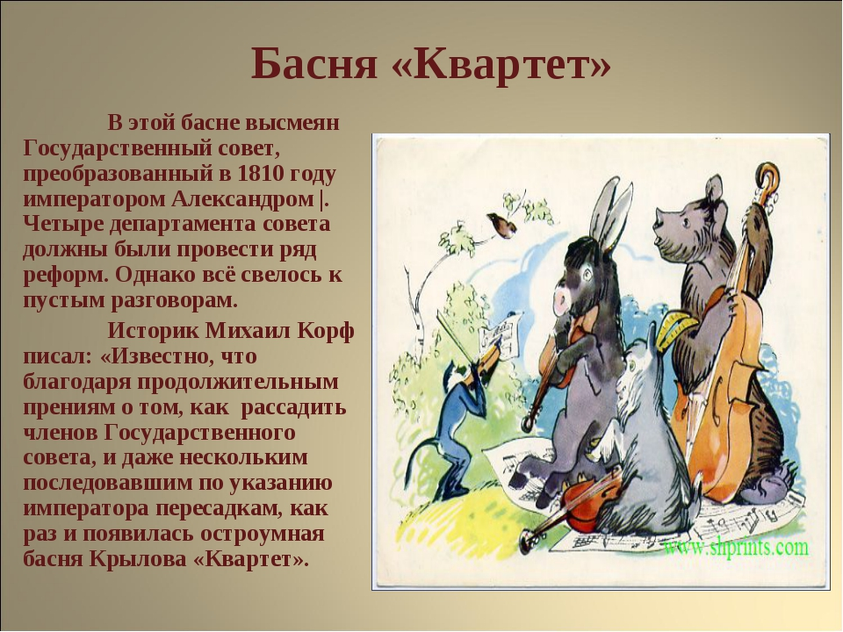
Басня ценна и поныне, она давно пережила то историческое событие, по поводу которого она была написана. Славный «Квартет» музыкантов, которые, как бы ни садились, «дерут, а толку нет», приходит на память всюду, где встречаются люди, берущиеся не за свое дело

Slide 18

Закрепление изученного материала.
А какие же пороки людей высмеивает Крылов в этой басне? Над какими людьми смеётся? (Над теми, которые берутся за то, что не умеют делать, неусидчивыми людьми, нетерпеливыми. Над теми, кто высокого мнения о себе, которые думают, что они смогут сделать всё сразу, ничему не учась).

Slide 19
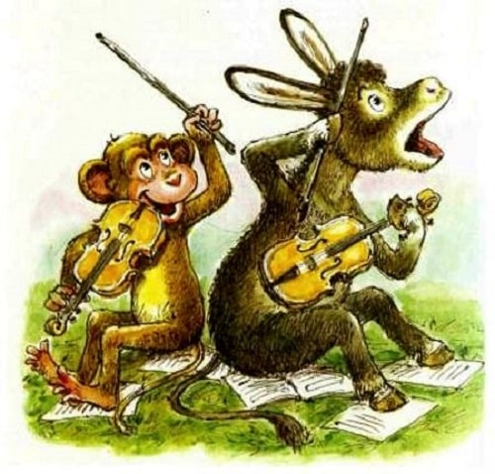
Что высмеивает Крылов в басне «Квартет»?
Излишнюю самоуверенность, невежество, негибкость разума, глупость.
Часто самоуверенные люди думают, что за какое бы дело они ни взялись, всё у них будет сделано в лучшем виде. Как в басне, достаточно приобрести инструменты, сесть под липки и можно «пленять своим искусством свет». А если что-то не выходит, то значит, виновата какая-то мелочь, типа неправильной посадки музыкантов.

Slide 20
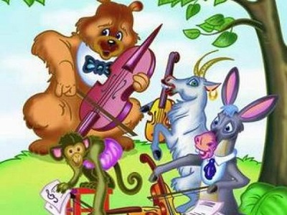
Выберите пословицы, которые подойдут к нашей басне.
Дело мастера боится.
Человек без Родины, что соловей без песни.
Мало хотеть, надо уметь.
Не спеши языком – торопись делом.
При солнышке тепло, при матери добро.
Без труда не вынешь рыбки из пруда.
Не мил и свет, когда друга нет..
Поспешишь – людей насмешишь.

Slide 21
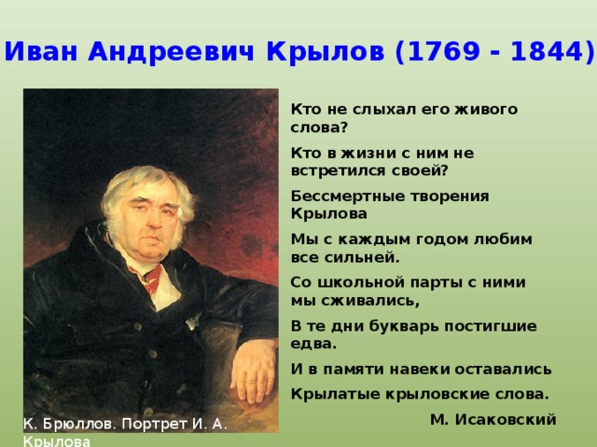

Slide 22
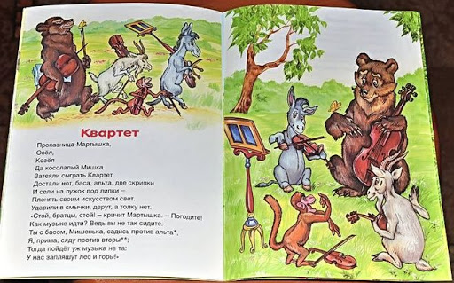
Домашнее задание
Выучить басню наизусть.
По одной из пословиц составить рассказ.

